Slide 1
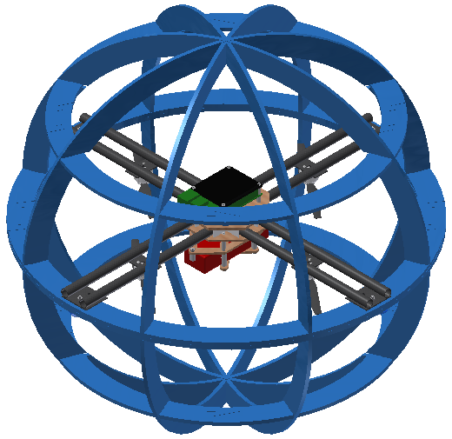
安全な教育用マルチコプターの開発
北山 天斗
剱崎 健太郎
伊藤 恒平

Slide 2
発表の流れ

Slide 3
研究背景
当研究室では機械の制御について研究している
近年注目されている“マルチコプター”
amazonが開発している,マルチコプターを用いた宅配システム
TV番組の空撮映像
私たちも何かやりたい！！

Slide 4
研究目的
機械の制御を学ぶ上で役に立つものをつくる.
機体の製作マニュアルをつくる
RaspberryPiでの制御実習方法の確立
安全を考慮し,球体カバーで覆う
球体カバーに入れた状態での飛行

Slide 5
各仕様について

Slide 6
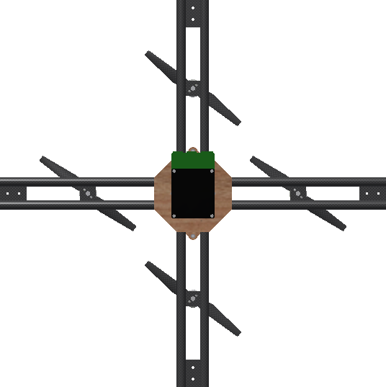
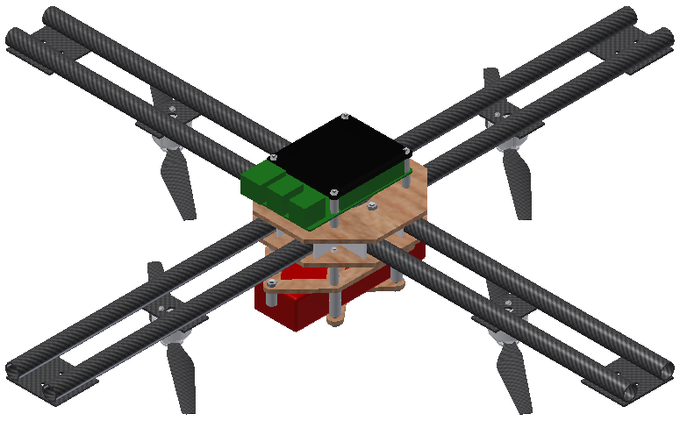
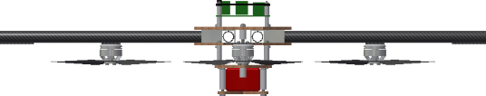
機体の仕様
500 mm
重さ：591g
500 mm
100 mm

Slide 7
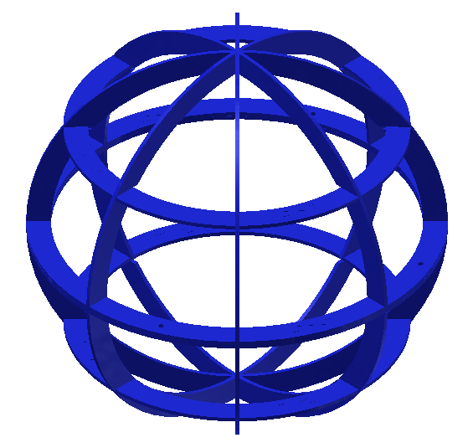


球体の仕様
重さ：223g

Slide 8
制御系
コンピュータ
RaspberryPi3
センサモジュール
Navio2
ジャイロセンサ
加速度センサ
コントローラ
DualShock3

Slide 9
駆動系
モーター
T-MOTOR MN1804 （4個）
モータードライバ（ESC）
T-MOTOR S12A（4個）

Slide 10
開発環境
PC
Windows7
Ubuntu 14.04 LTS, 16.04 LTS
RaspberryPi
emlid-raspbian-20160718

Slide 11
試作機について

Slide 12
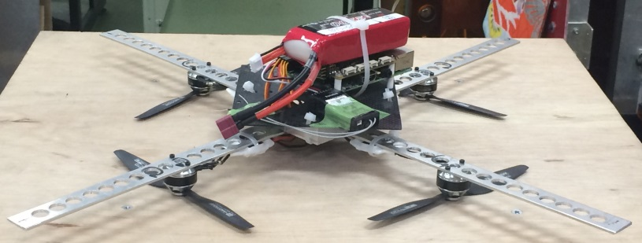
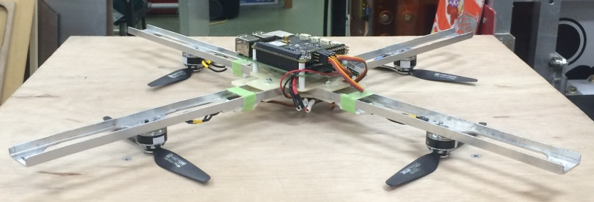
機体
試作1号機
試作2号機
落下時の衝撃でアームが歪む
研究室にあったもので作っているため,一部寸法が合っていない
性能は良好
傾いた状態で落下するとアームが曲がってしまう

Slide 13
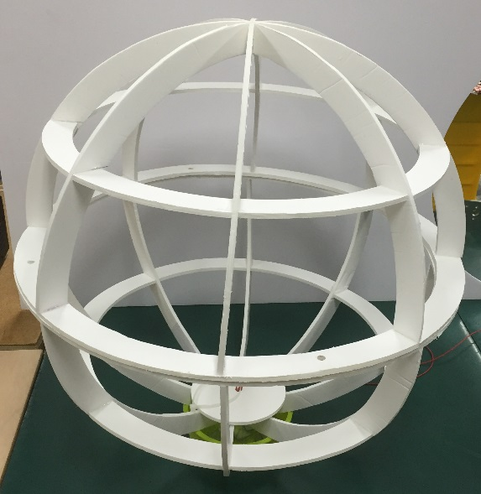
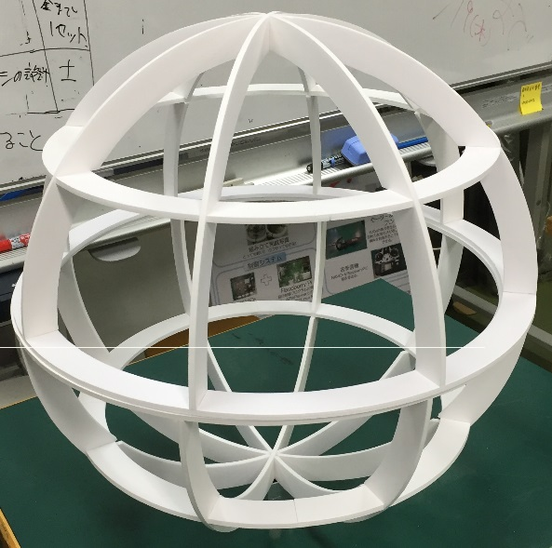
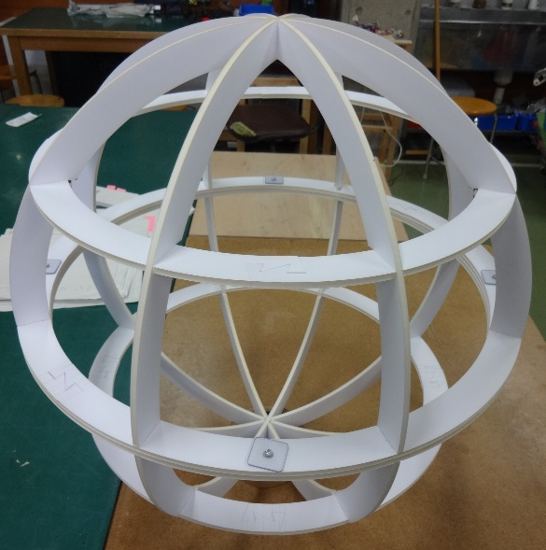
球体
試作1号機
試作2号機
試作3号機
接着して組み立てているため,スチレン材と紙が剥離
接合部に木組み構造を取り入れた
幾度も墜落し大破
レーザーの熱で断面が溶けて凹んでいる
幾度も墜落し大破

Slide 14
PID制御
基本的にPID制御によりモーターを制御していた
PIDとは比例（Proportional）, 微分（Differential） , 積分（Integral）の頭文字をとったもの
指令値 = e×Kp＋e×Kd＋Σe×Ki
e:誤差,Σe:誤差の合計,Kp:比例ゲイン,Kd:微分ゲイン,Ki:積分ゲイン

Slide 15
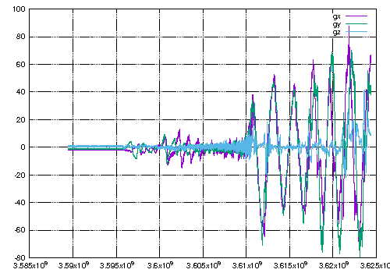
離陸時に発散する
外乱など
発散
離陸しよう
振動が
起こる

Slide 16
運動方程式
飛行機の運動方程式を利用
前提条件
前後非対称、左右対称、上下非対称
傾きが微小である
先に求めておく値
機体の質量、慣性モーメント、アームの長さ
プロペラの推力、推力方向以外の力

Slide 17
シミュレーション
前述の運動方程式にルンゲクッタ法を用いて機体の動きを予測

